Slide 1
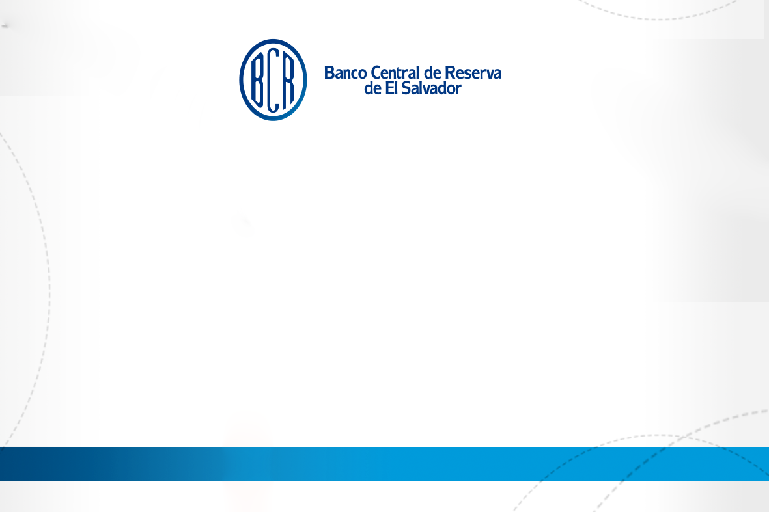
Organigrama Banco Central de Reserva de El Salvador
Junio 2017

Slide 2

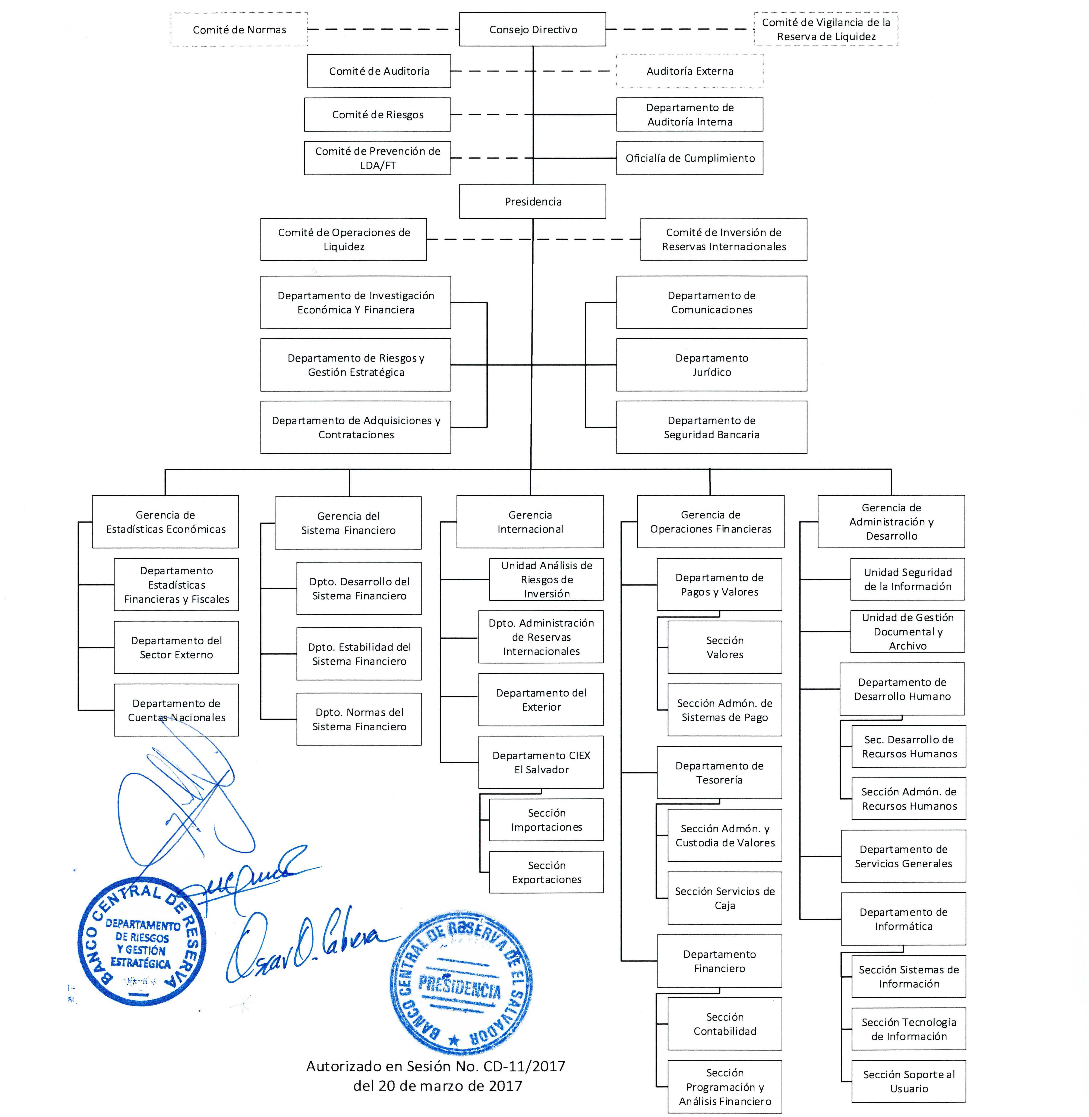
Organigrama Vigente

